Slide 1
DataMind
数据库 Agent Web 应用
让不会写 SQL 的业务人员也能安全查数，让会写 SQL 的技术人员更高效。
AI Agent · Multi-Database · Security First
汇报人：刘瑶
汇报时间：2026 年 10 月
队伍名称：老山冲锋队
队伍成员：刘瑶、郑海坤

Slide 2
目录
四大板块：从业务痛点到落地价值
01
项目背景
02
系统功能
痛点分析 · 解决方案
功能全景 · 七大功能演示
03
技术亮点
04
推广价值
系统架构 · AI Agent 集成 · SQL 分级鉴权 · 工程质量
多数据源与大模型支持 · 多场景适用
DataMind · 数据库 Agent Web 应用
02

Slide 3
01
项目背景
痛点分析 · 解决方案
DataMind · 数据库 Agent Web 应用
03

Slide 4
痛点分析
在银行、运维、业务分析等场景中，取数与用数普遍存在三类问题。
业务人员
开发人员
运维 / DBA
取数要提申请、等排期，链路长、周期久
复杂 SQL 不熟练，常用查询反复重写
负责系统多，难以熟悉所有库表结构
只能拿到数字拿不到图，做趋势还得靠 Excel
大模型不了解真实表结构，生成的 SQL 不可直接用
各数据库语法与客户端不统一，运维繁琐
想看数据却没有自助入口，处处依赖技术同事
误执行 DML / DDL 会造成数据事故
缺少统一可观测视图：谁查了什么、哪里慢
DataMind · 数据库 Agent Web 应用
04

Slide 5
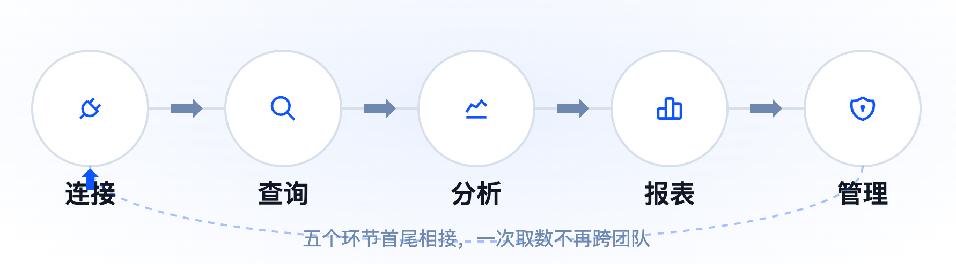
解决方案
构建一个基于 AI Agent 驱动的数据库查询与运维工作台，把「自然语言查询、SQL 工作台、可视化报表、权限管理、运维监控」整合成一个闭环，
让不会写 SQL 的业务人员也能安全地查数据，会写 SQL 的技术人员效率更高效。
DataMind · 数据库 Agent Web 应用
05

Slide 6
02
系统功能
功能全景 · 七大功能演示
DataMind · 数据库 Agent Web 应用
06

Slide 7
功能全景
八大模块围绕「连接 → 查询 → 分析 → 报表 → 管理」闭环组织。
连接管理
SQL 工作台
元数据管理
AI 智能查询
7类数据源、SSH 隧道、多环境标签
多 Tab 编辑、对象树、结果集直编
表 / 索引 / DDL / 视图 / 函数、结构对比
自然语言转 SQL、多轮会话、自动出图
可视化报表
文档导出
用户与角色
运维监控
11 种图表、拖拽仪表盘、分享大屏
CSV / Excel / JSON、库文档导出
按角色控制权限、菜单与接口双重校验
慢查询、连接概览、审计日志
DataMind · 数据库 Agent Web 应用
07

Slide 8
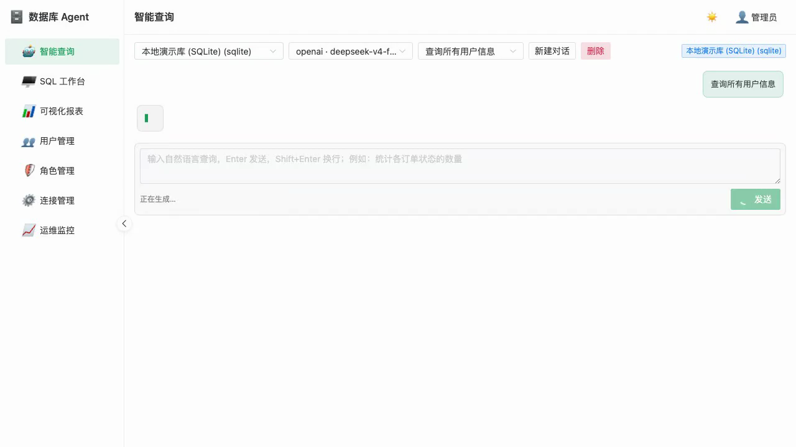

功能演示 · 自然语言查询数据库
核心亮点
一句话生成 SQL，无需手写语句
SSE 流式回传思考过程与 SQL
切换数据源即可跨库查询
结果一键导出 CSV / Excel / JSON
DataMind · 数据库 Agent Web 应用
08

Slide 9

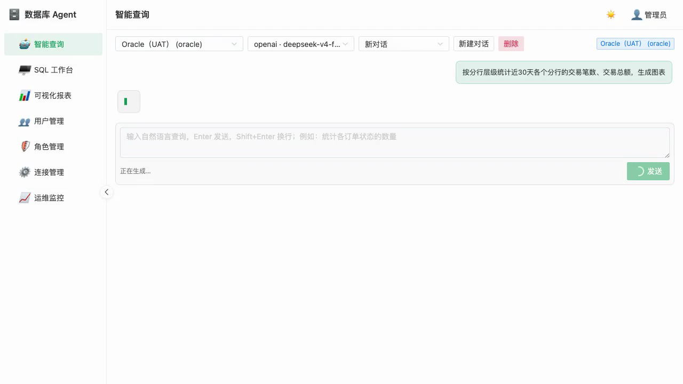
功能演示 · 自然语言生成图表
核心亮点
一句话查询数据并生成图表
根据数据特征自动选择图表类型
一键保存到可视化报表复用
拖拽式仪表盘可编辑、可分享
DataMind · 数据库 Agent Web 应用
09

Slide 10

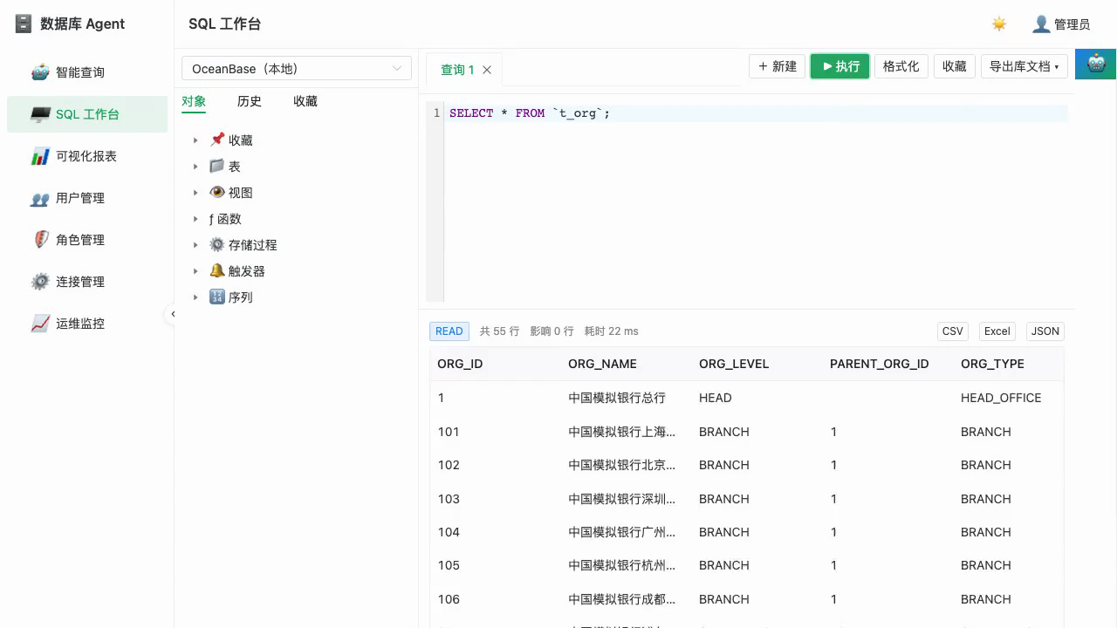
功能演示 · SQL 工作台
核心亮点
表 / 索引 / DDL / 视图 / 函数元数据管理
Agent 辅助快速生成 SQL
生成的 SQL 可填入编辑器继续编辑
执行历史留痕 + SQL 收藏复用
DataMind · 数据库 Agent Web 应用
10

Slide 11

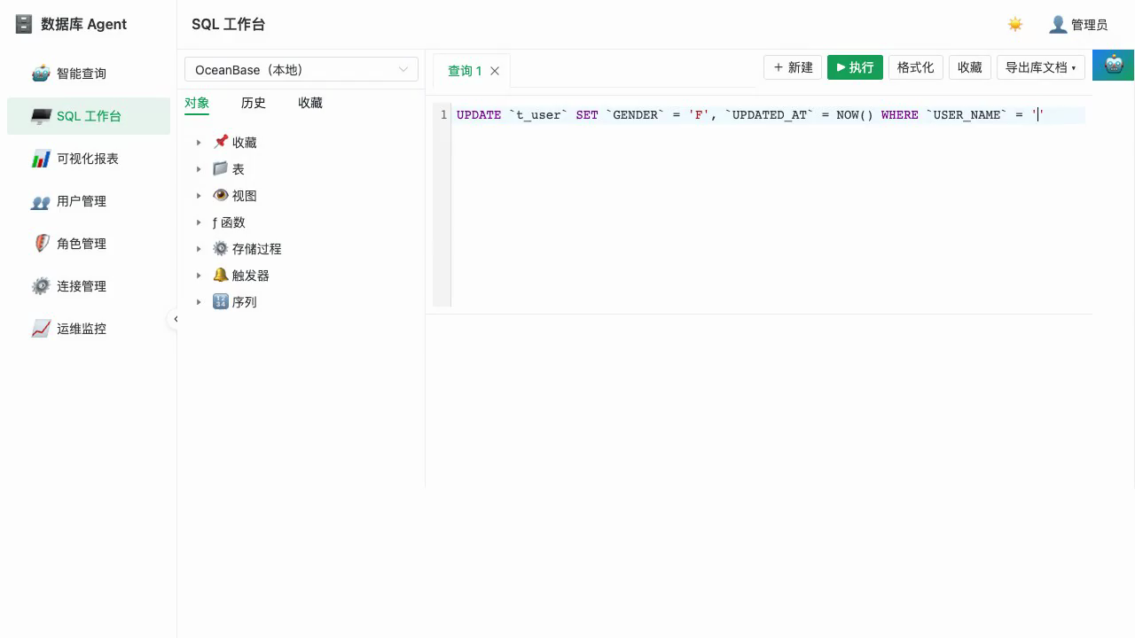
功能演示 · SQL 语句分级安全控制
核心亮点
READ：只读查询自动执行
DML：UPDATE 确认后才生效
DDL：红色危险提示并展示完整语句
全部操作写入审计日志
DataMind · 数据库 Agent Web 应用
11

Slide 12

功能演示 · 运维监控与日志
核心亮点
连接概览：查询量 / 耗时 / 成功率
审计日志：登录与 SQL 执行全量留痕
慢查询：按阈值统计耗时 SQL
表结构对比：多环境差异一目了然
DataMind · 数据库 Agent Web 应用
12

Slide 13

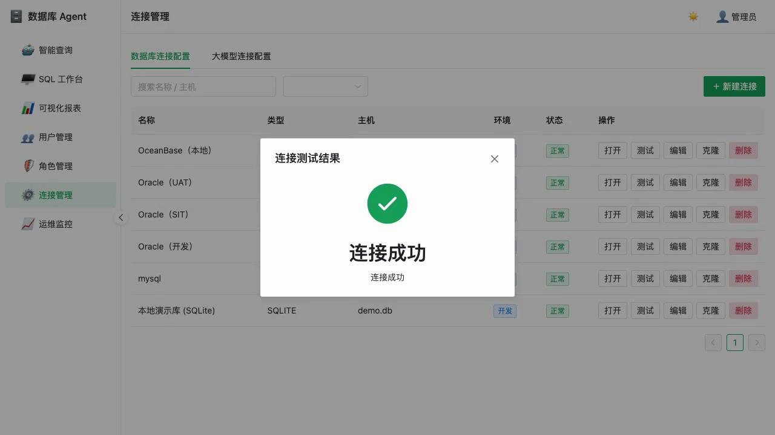
功能演示 · 数据库与大模型连接管理
核心亮点
数据库连接配置：7 类数据源支持
大模型连接配置：OpenAI / Claude / Ollama
一键测试数据库与大模型连通性
密码与 API Key 加密存储
DataMind · 数据库 Agent Web 应用
13

Slide 14

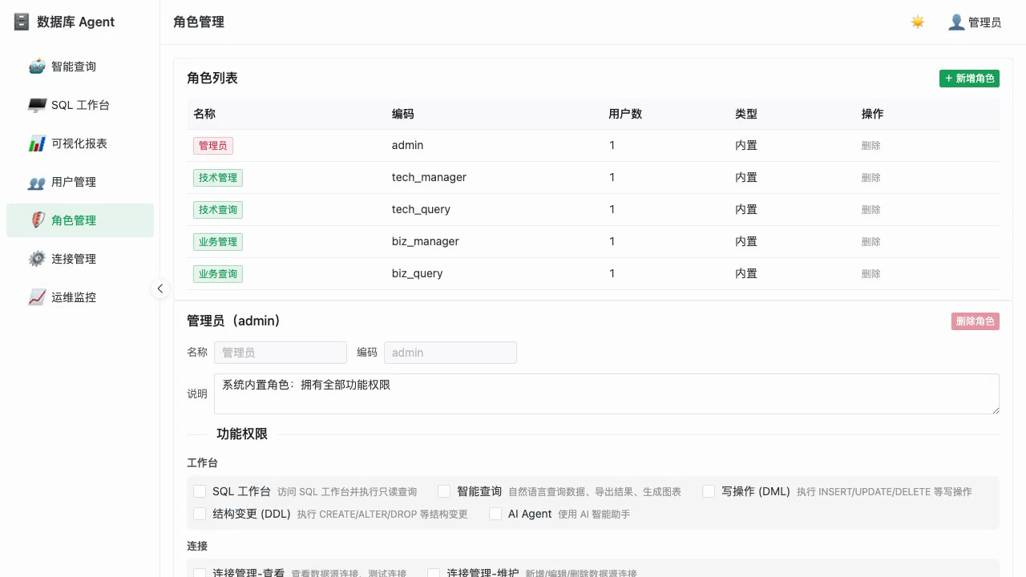
功能演示 · 用户与角色管理
核心亮点
用户管理：账号 / 角色 / 状态 / 重置密码
角色管理：按角色控制功能权限
权限项按模块分组勾选
前端菜单与后端接口双重控制
DataMind · 数据库 Agent Web 应用
14

Slide 15
03
技术亮点
系统架构 · AI Agent 集成 · SQL 分级鉴权 · 工程质量
DataMind · 数据库 Agent Web 应用
15

Slide 16
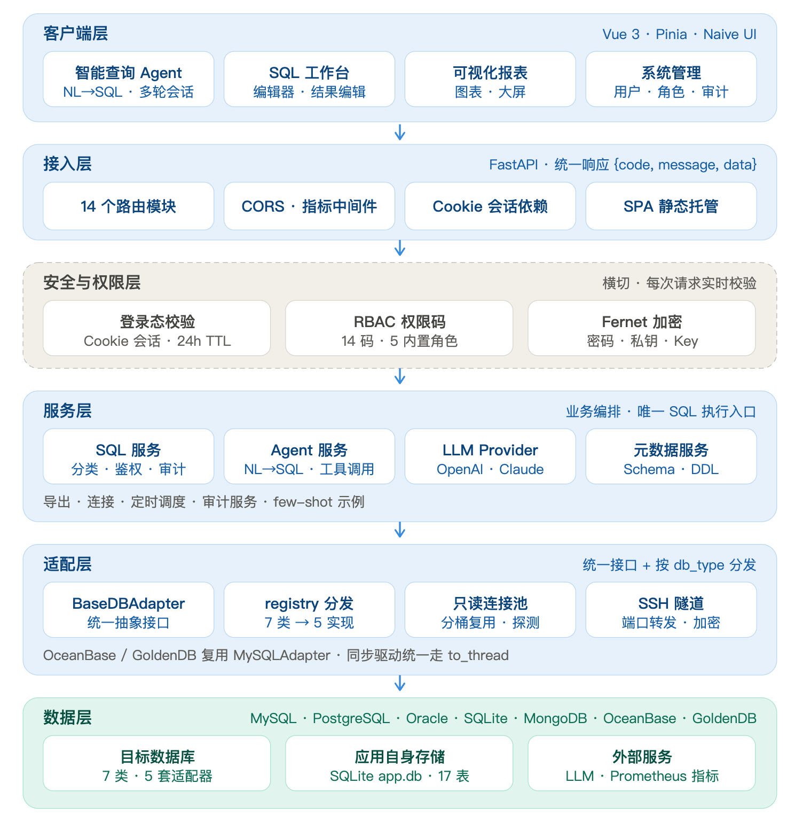
系统架构
分层解耦
六层职责清晰：客户端、接入、安全、服务、适配、数据，任一层改动不外溢。
适配器模式
统一 BaseDBAdapter 接口按 db_type 分发，7 类数据源收敛为 5 套实现，新增数据库只种类需加一个适配器。
LLM 统一抽象
OpenAI 兼容 / Claude / Ollama 共用一套 chat · stream · ping 接口，换模型不改业务代码。
安全纵深
登录态 → 路由级 → SQL 类型级三层鉴权，写操作落库待确认并二次校验，全程审计留痕。
DataMind · 数据库 Agent Web 应用
16

Slide 17
AI Agent 深度集成
不是简单调用大模型，而是把「工具调用、失败自愈、经验复用」做成工程闭环。
工具调用
失败自动修正
Agent 按需调用 list_tables、get_columns、sample_data、explain 四个工具，实时获取真实表结构、采样数据与执行计划，从源头杜绝编造表名列名。
READ 查询执行失败时，把真实报错回传 LLM 自动修正并重试；鉴权失败等非 SQL 错误不重试，避免无效循环。
历史 SQL few-shot
多轮会话 + 流式透明
每轮对话注入历史执行成功的 SQL 作为示例，按提问相似度、表名重合度与执行频次加权排序后取前 3 条。
上下文连续，可追问、可改条件；SSE 流式输出 thought → tool → sql → result，前端逐段渲染，过程完全透明。
DataMind · 数据库 Agent Web 应用
17

Slide 18
SQL 分级鉴权
按 SQL 类型分级鉴权：READ 自动执行、DML 需确认、DDL 高危二次确认。
操作类型 | 授权方式 | 执行说明
SELECT / SHOW / DESC / EXPLAIN | 自动执行 | 只读查询直接返回结果
INSERT / UPDATE / DELETE | 手动确认 | 返回影响预览与 execution_id
CREATE / ALTER / DROP / TRUNCATE | 高危确认 | 红色警告并展示完整 DDL
多条混合 SQL | 逐条确认 | 按 SQL 类型分别处理
所有 SQL 强制走服务层，不允许绕过鉴权直接调用适配器；确认时再次鉴权并写入审计。
DataMind · 数据库 Agent Web 应用
18

Slide 19
工程质量
审计监控、安全围栏、统一规范、多项测试，保证工程质量可靠。
安全围栏
审计监控
登录、SQL 执行、Agent 动作全量留痕
Fernet 加密数据库密码、SSH 私钥与 AI Key
操作类型、SQL 文本、状态可追溯
pbkdf2 密码哈希 + Cookie Session
数据源 查询量/耗时/成功率/表结构变化可监控
前端+后端双重控制权限、二次鉴权
统一规范
多项测试
统一响应 {code, message, data}
167 个后端自动化用例
统一异常处理与请求校验
19 个前端 E2E 测试
数据文件相对 data/ 存储，迁移免改配置
19 个 AI 查询验收案例
DataMind · 数据库 Agent Web 应用
19

Slide 20
04
推广价值
多数据源与大模型支持 · 多场景适用
DataMind · 数据库 Agent Web 应用
20

Slide 21
多数据源与大模型支持
模型与数据源接入配置简单快捷，可接入多数主流数据库和大模型。
大模型接入
数据源接入
OpenAI 官方与兼容网关、Claude、Ollama 统一抽象，chat / stream / ping 一套接口；支持一键测试连通性，缺失 Key 时快速失败。
SQLite、MySQL、PostgreSQL、Oracle、MongoDB、OceanBase、GoldenDB，统一适配层屏蔽方言差异。
新数据库种类接入只需实现适配器接口，注册后即可在连接管理中直接使用。
DataMind · 数据库 Agent Web 应用
21

Slide 22
多场景适用
三类角色，三种典型用法。
用户
核心需求
典型场景
开发人员
快速查数、编写与优化 SQL
日常开发、SQL 验证与调优
业务 / 产品
自然语言取数、快速做报表
数据分析、辅助决策、快速核对
DBA / 运维
统一入口、便于管理、全量审计
生产问题定位、数据治理
DataMind · 数据库 Agent Web 应用
22
Notes:
定位一句话：不会 SQL 的人也能查数，会 SQL 的人更快。
[Sources]
来源：仓库 需求说明书V2.0/V3.0.md、AGENTS.md、README.md；界面截图取自本地运行实例

Slide 23
后续计划
下一步演进方向。
01
补齐更多数据库对象支持
02
扩展 Agent 工具：索引建议、慢查询根因分析
03
增加团队协作与报表订阅推送
04
数据导出增加授权
DataMind · 数据库 Agent Web 应用
23
Notes:
定位一句话：不会 SQL 的人也能查数，会 SQL 的人更快。
[Sources]
来源：仓库 需求说明书V2.0/V3.0.md、AGENTS.md、README.md；界面截图取自本地运行实例

Slide 24
让每个人都能安全、高效地与数据对话
DataMind · 数据库 Agent Web 应用
谢谢观看
汇报人：刘瑶
汇报时间：2026 年 10 月
队伍名称：老山冲锋队
队伍成员：刘瑶、郑海坤

